Slide 1

Výběr stavebních strojů pro konkrétní stavební práce
OBHAJOBA BAKALÁŘSKÉ PRÁCE
Autor práce: Jan Mikuška
Vedoucí práce: Ing. Terezie Vondráčková, Ph.D.
Oponent práce: prof. Ing. Věra Voštová, CSc.
6.2.2017

Slide 2
Obsah prezentace
Téma a cíl práce
Teoretická část
Aplikační část
Diskuse výsledků
Doplňující dotazy

Slide 3
Téma a cíl práce
Stavební stroje pro výstavbu silnic
  ochranné a podkladní vrstvy vozovky
    strojní sestava pro tvorbu vrstev nestmelených a stmelených hydraulickými pojivy
    - čelní nakladač, dozer, grejdr, tandemový válec
    strojní sestava pro tvorbu asfaltem stmelených vrstev
    - Finišer asfaltových směsí, tandemový válec

Slide 4
Teoretická část
Shrnutí hlavních informací
  Technologické varianty výstavby, stroje pro výstavbu silnic
Výzkumné problémy
  - Které stroje budou provádět vrstvy stmelené a které vrstvy nestmelené?
  - Jaká firma bude mít největší zastoupení v sestavě?
  - Jaké parametry budou mít největší váhu?
Metodika práce
  - Multikriteriální metoda rozhodování

Slide 5
Aplikační část
výběr konkrétních strojů
sběr, vyhodnocování a porovnávání dat (multikriteriální metoda rozhodování)
nutná kritéria
potřebná kritéria technicko-technologická
potřebná kritéria ekonomicko-organizační
skalární součin – výsledky hodnocení

Slide 6
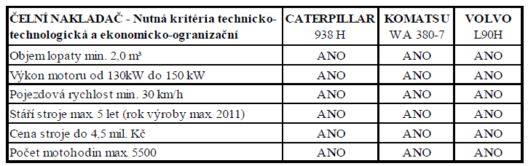
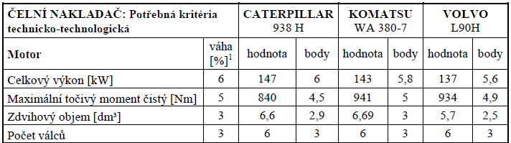
Aplikační část

Slide 7
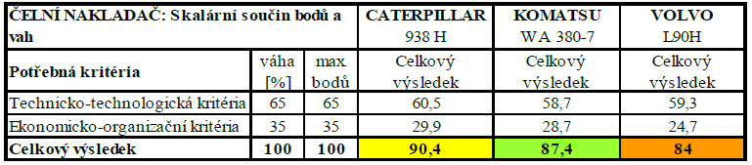
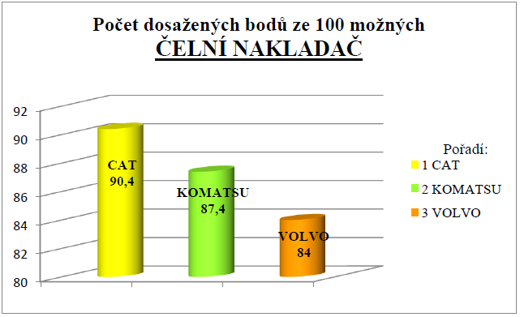
Aplikační část

Slide 8
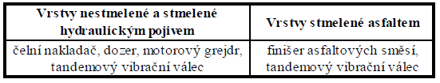

Diskuse výsledků
  Které stroje budou provádět vrstvy stmelené a které vrstvy nestmelené?
  Jaká firma bude mít největší zastoupení v sestavě?

Slide 9
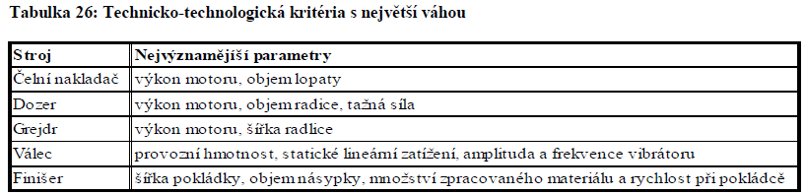
Diskuse výsledků
  Jaké parametry budou mít největší váhu?
  - ekonomicko-organizační kritéria
    cena stroje, počet najetých motohodin

Slide 10
Doplňující dotazy
Jaké údaje a informace bylo v rámci marketingového průzkumu nejtěžší získat a proč?
Str. 40 - Myslíte si, že by firma nakoupila stroje podle Vašeho výsledku, tzn. každý stroj od jiného výrobce? Co hraje při nákupu strojů hlavní roli?
Co udělá firma, jestliže chce na nákupu ušetřit?

Slide 11
DĚKUJI ZA POZORNOST

